Slide 1


CHÀO MỪNG CÁC CON
ĐẾN VỚI TIẾT ĐẠO ĐỨC
LỚP 2

Slide 2


Tìm kiếm sự hỗ trợ khi ở trường (tiết 2)
Bài 12

Slide 3

Yêu cầu cần đạt:
Học sinh thực hiện được việc tìm kiếm sự hỗ trợ khi ở trường.
*Phát triển năng lực và phẩm chất:
- Rèn năng lực phát triển bản thân, điều chỉnh hành vi.
- Hình thành phẩm chất yêu nước, trách nhiệm, chăm chỉ.

Slide 4
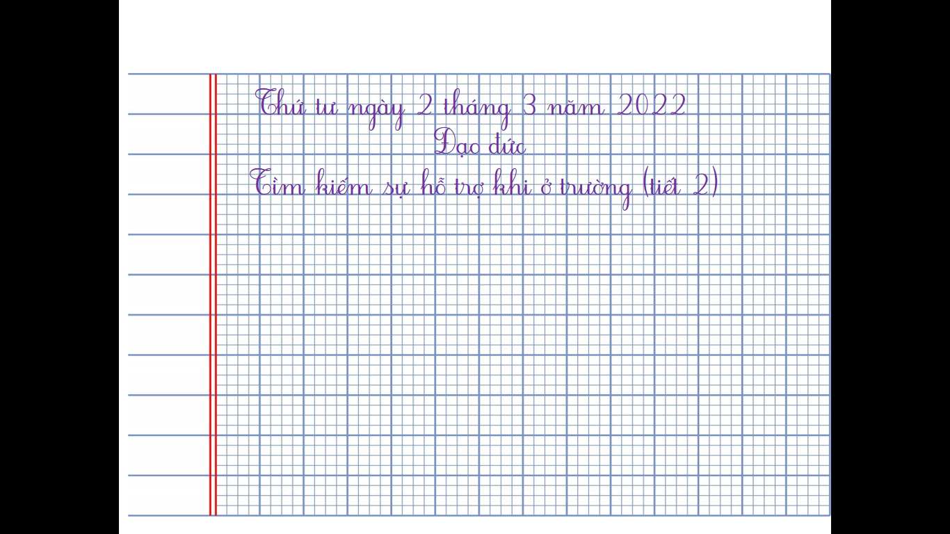

Thứ tư ngày 2 tháng 3 năm 2022
Đạo đức
Tìm kiếm sự hỗ trợ khi ở trường (tiết 2)

Slide 5


Trải nghiệm

Slide 6

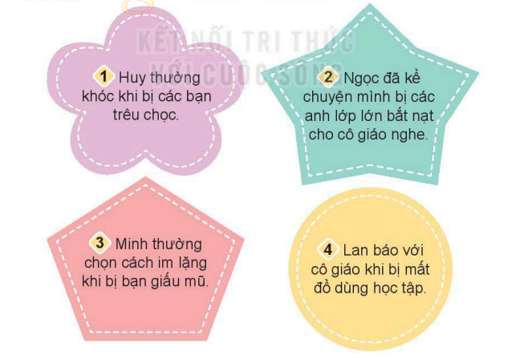
1
Em đồng tình hoặc không đồng tình với việc làm của bạn nào?Vì sao?

Slide 7
Đồng tình
- Ngọc và Lan biết tìm kiếm sự hỗ trợ từ cô giáo.
- Cô sẽ có cách giúp các bạn.

Slide 8
Không đồng tình
- Huy và Minh chưa biết tìm kiếm sự hỗ trợ.
+ Huy nên tìm kiếm sự hỗ trợ từ cô giáo.
+ Minh cần nói với cha mẹ, thầy cô và nhờ cha mẹ, thầy cô giúp đỡ.

Slide 9
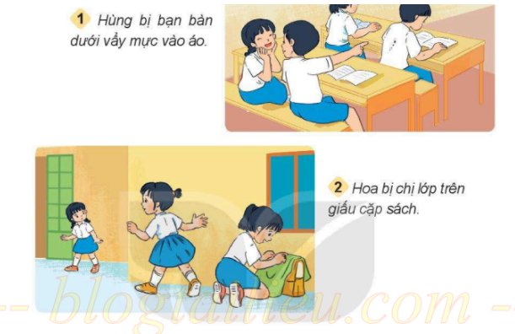
2
Đưa ra lời khuyên cho bạn

Slide 10
Hùng nhờ bạn lớp trưởng báo cô giáo để cô giúp đỡ.

Slide 11
Hoa có thể nhờ cô chủ nhiệm, cô Tổng phụ trách, các thầy cô trong trường,…. giúp đỡ mình.

Slide 12
Vận dụng

Slide 13
Chia sẻ với bạn cách em đã tìm kiếm sự hỗ trợ khi gặp khó khăn ở trường.
Nhắc nhở bạn bè tìm kiếm sự hỗ trợ khi gặp khó khăn ở trường.
Làm thẻ thông tin cá nhân để ghi nhớ tên người thân, số điện thoại, địa chỉ,…

Slide 14



Slide 15


Chào tạm biệt các con.
Chúc các con chăm ngoan, học tập tốt!

